Slide 1
TIPS PARA CREAR MINIATURA AL METADATO

Slide 2
PASO 1

Slide 3
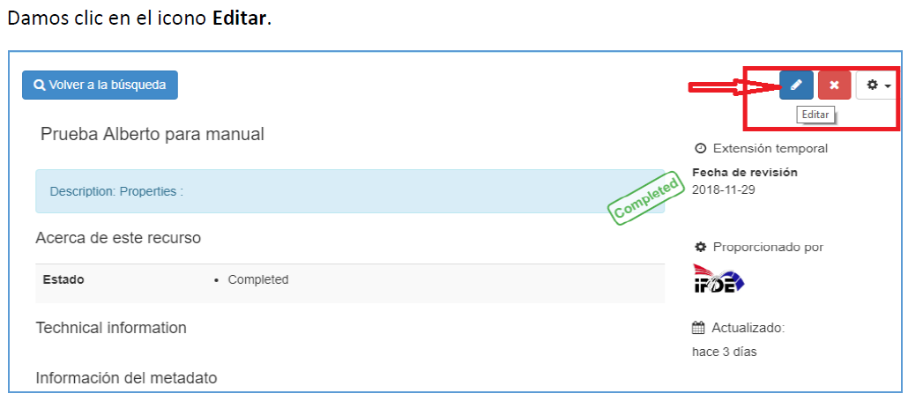

Slide 4
PASO 2

Slide 5
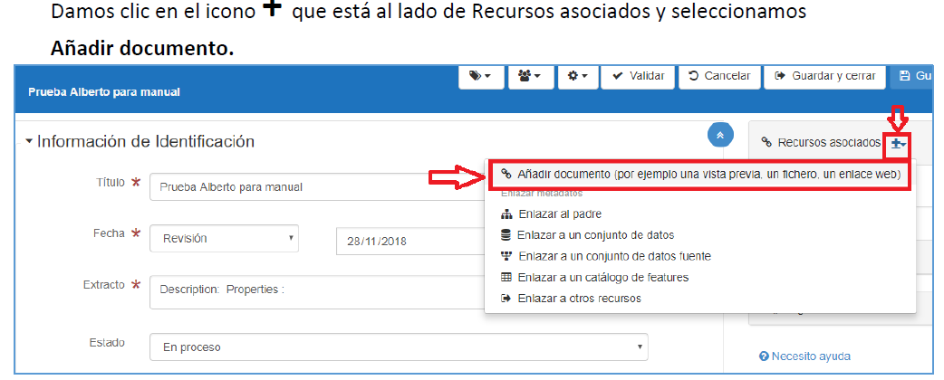

Slide 6
PASO 3

Slide 7
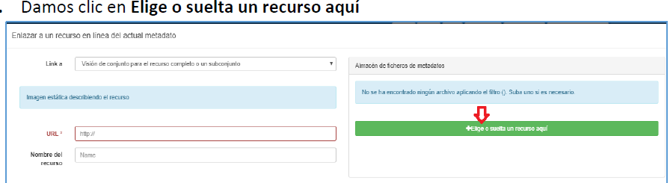
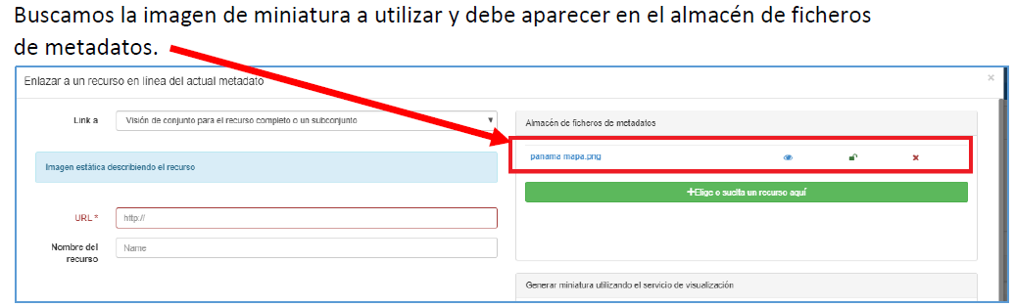

Slide 8
PASO 4

Slide 9
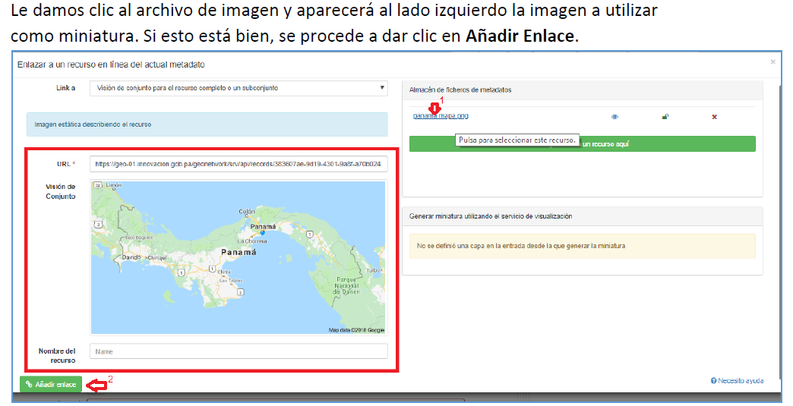

Slide 10
PASO 5

Slide 11
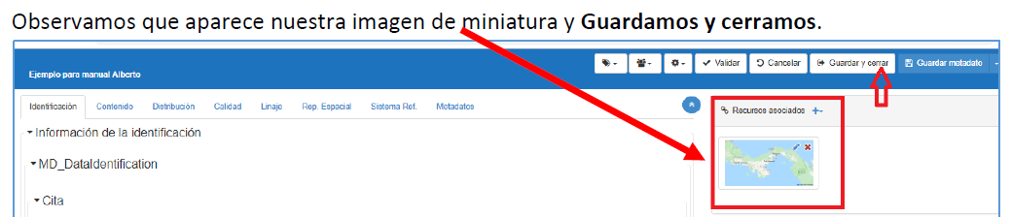
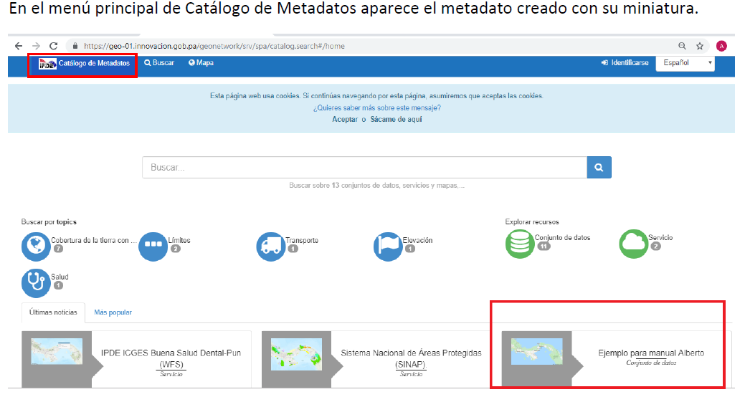

Slide 12
FIN

